Slide 1
Центральная Россия
Факторы формирования района. Природа Центральной России
Урок географии в 9 классе.
Автор: Карезина Нина Валентиновна,
географии МОУ СОШ № 5 города Светлого Калининградской области

Slide 2
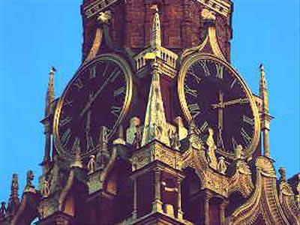
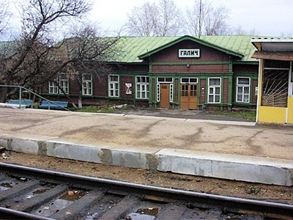
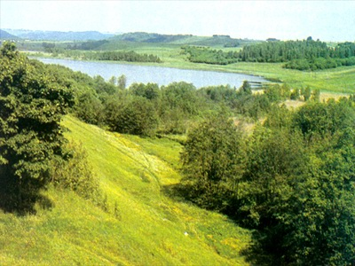
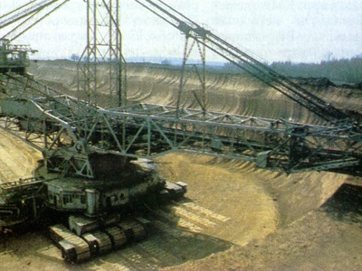
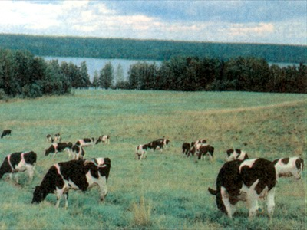
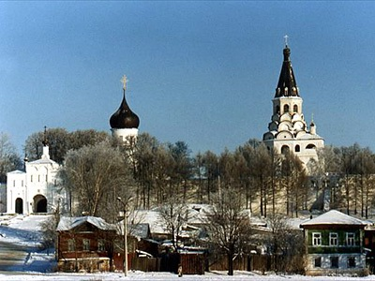
Центральная Россия

Slide 3
План изучения темы урока:
Состав Центральной России
Факторы формирования района.
Природа Центральной России.

Slide 4
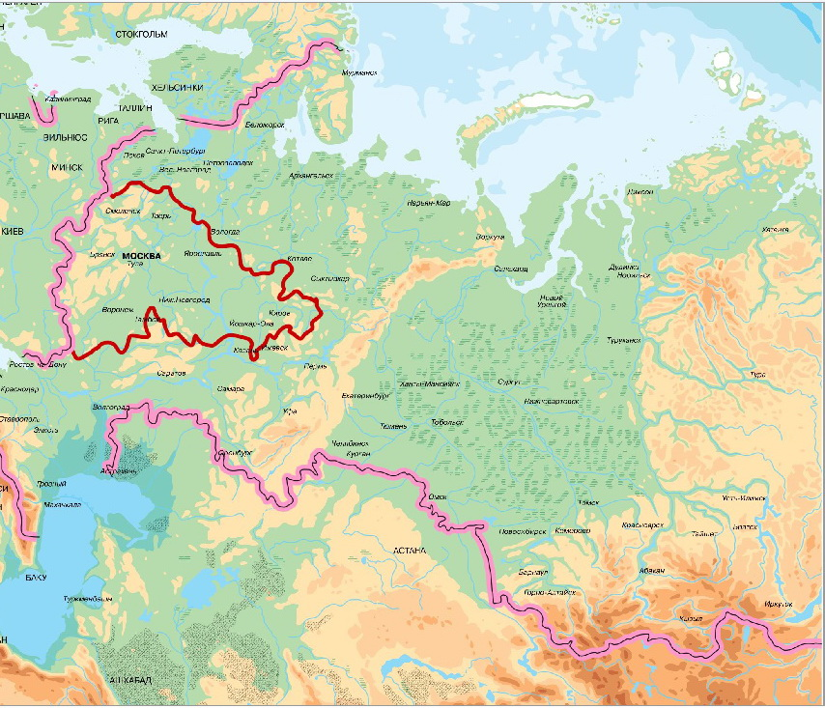
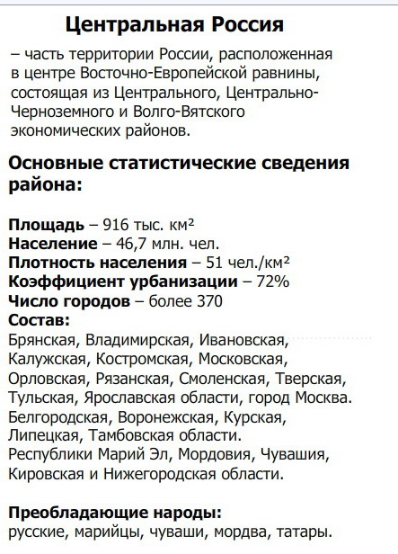

Slide 5
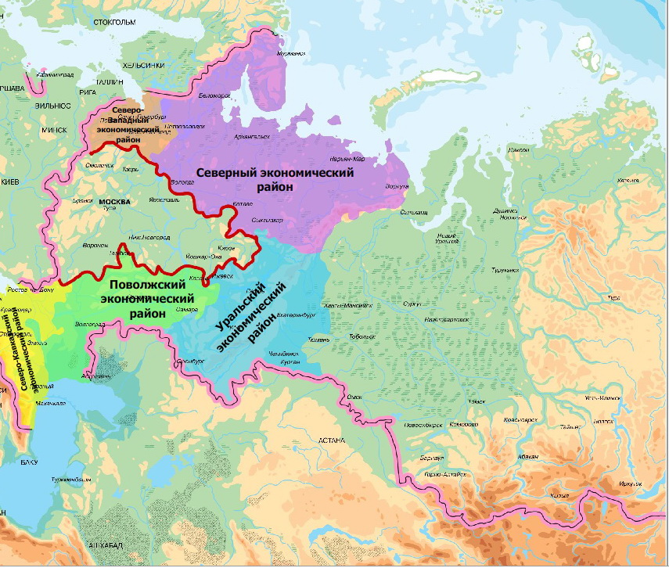
Соседское положение

Slide 6
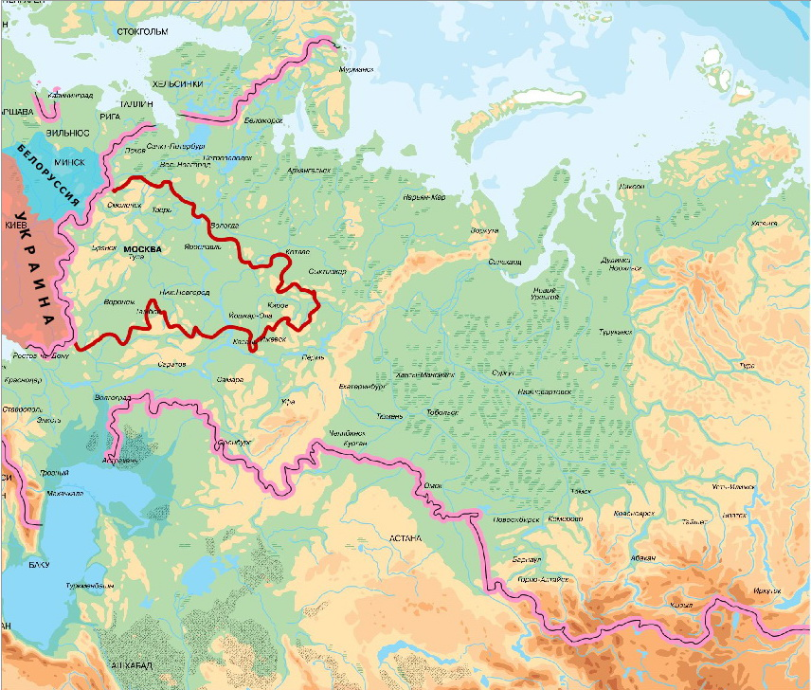
Приграничное положение

Slide 7
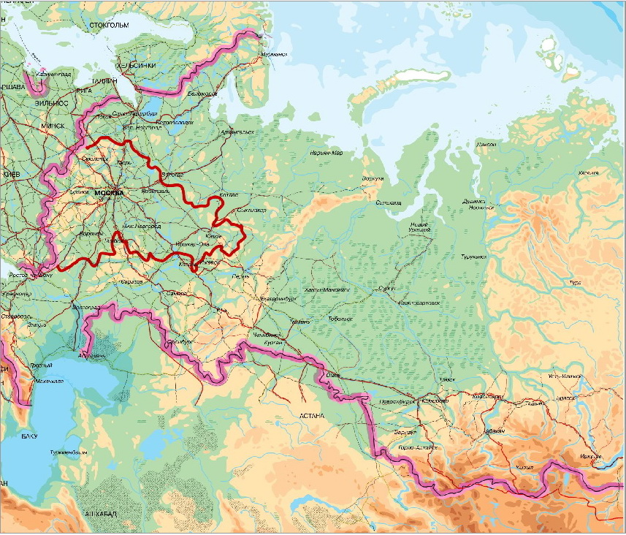
Транзитное положение

Slide 8
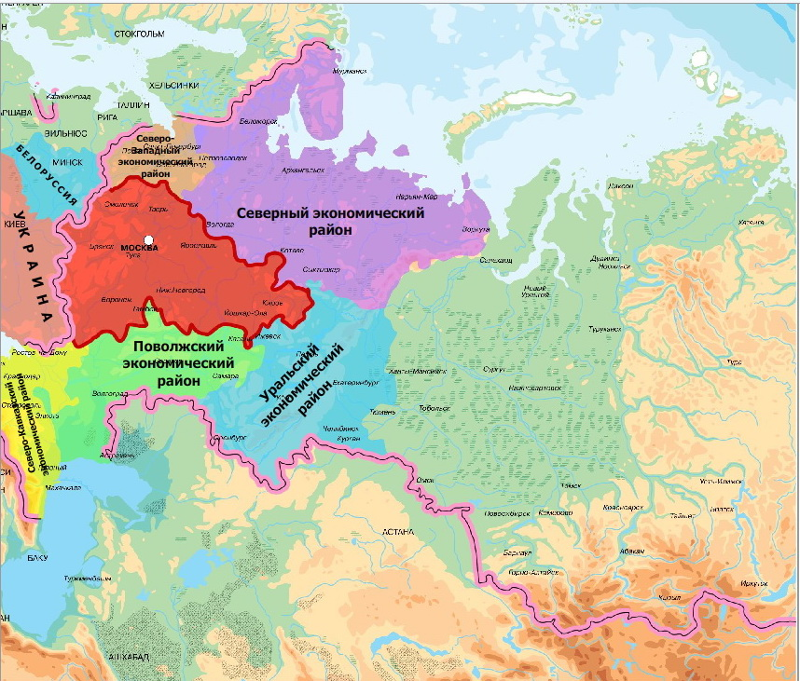
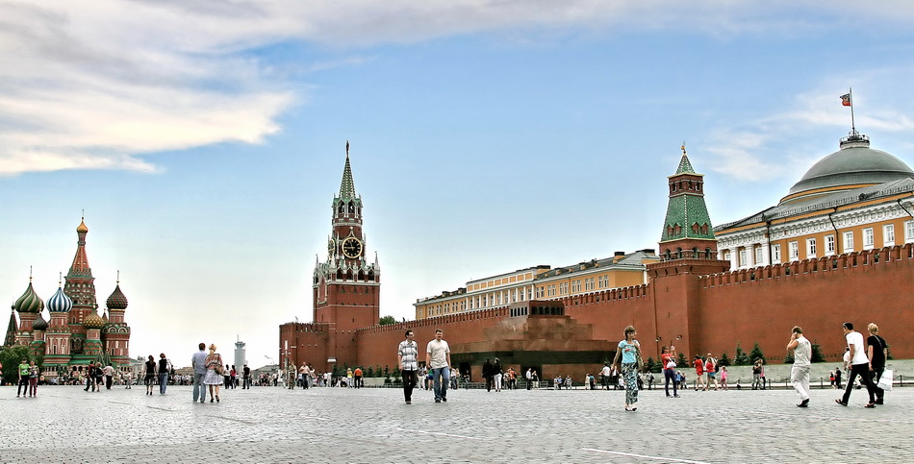
Столичное положение
Москва

Slide 9
Факторы формирования района
Центральность положения
Столичность положения
Ориентация а привозное сырьё
ФГП
ЭГП
Гео-
ПП

Slide 10
Особенности Центральной России
Регион, где исторически сложилось Русское государство.
Высокая концентрация экономики и населения
Отличается высоким уровнем хозяйственного освоения территории.
Является сосредоточением науки и наукоёмких промышленных производств.

Slide 11
Экономико-географические положение района – ЭГП.
Положение района на территории страны (центральное, окраинное, приграничное).
Экономическое окружение (соседние районы, соседние государства).
Положение относительно крупных(главных) топливных, энергетических и сырьевых баз.
Положение по отношению к транспортным магистралям (железнодорожные, водные и др.)
Изменение ЭГП района.
Выводы о влиянии ЭГП на развитие его хозяйства. Проблемы района, связанные с его географическим положением.

Slide 12
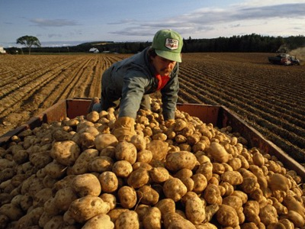
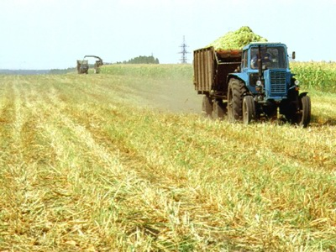
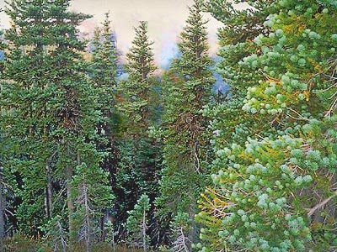
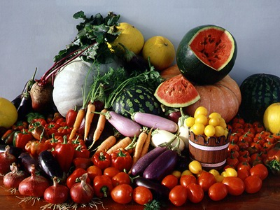
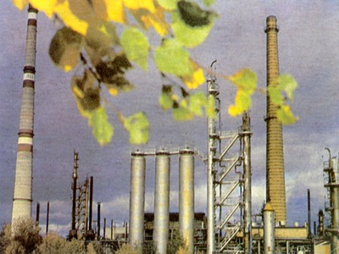
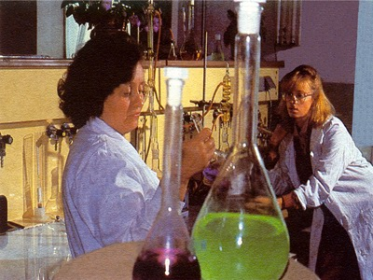
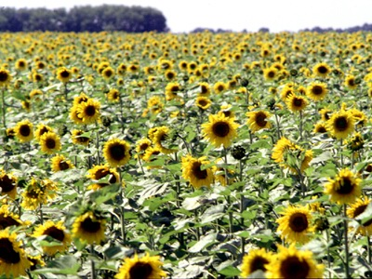
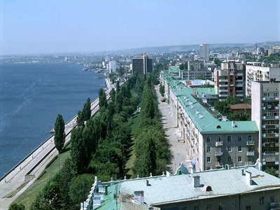
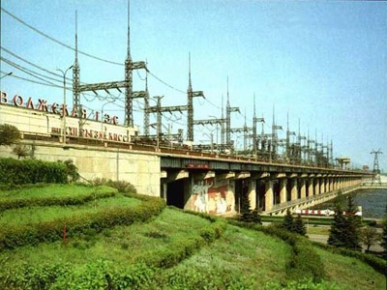
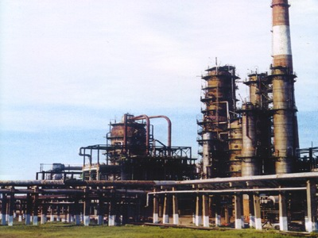
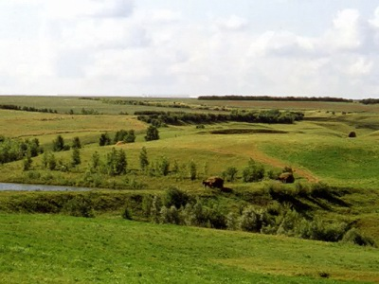
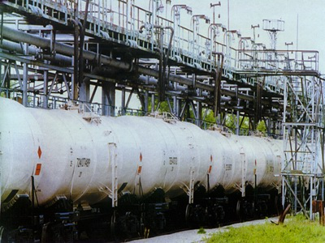
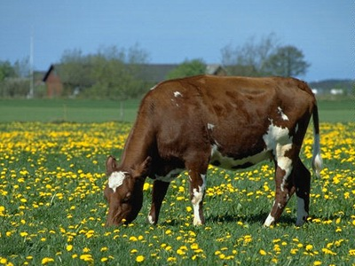
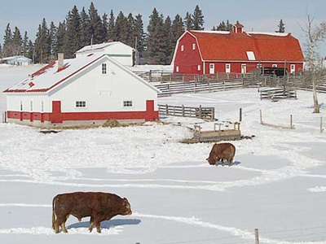
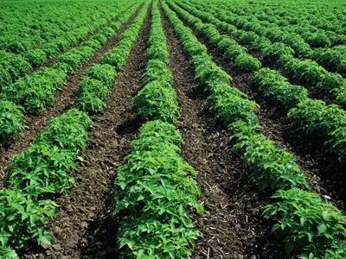
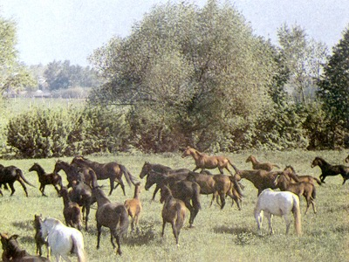
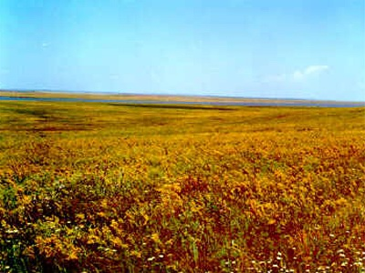
Природные условия Западного макрорегиона – Европейской России
Природные условия очень
благоприятны для жизни
и развития основных отраслей
хозяйства

Slide 13
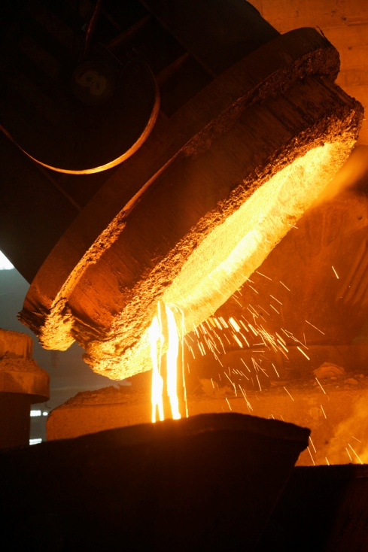
Минеральные ресурсы Центральной России
Вывод:
Центральная Россия
не богата
минеральными ресурсами
Бурый уголь (Подмосковье),
торф
Топливные
Строительные материалы
Железная руда
фосфориты
Известняк, глина, пески
КМА
Позволяет создать
собственную
металлургическую
базу

Slide 14
ДОМАШНЕЕ ЗАДАНИЕ:
§ 29-30

